Slide 1
Identificazione aperta dei problemi/opportunità
(Ideazione: fase 1)
Risoluzione di Problemi
Ideazione
1
Identificazione aperta di problemi/opportunità

Slide 2
Suggerimenti didattici (1)
Questi sono solo suggerimenti, ogni gruppo di studenti può sperimentare liberamente l’uso del micro-modulo. Le caratteristiche, il numero e l’ordine con cui vengono usati gli elementi del micro-modulo possono essere scelti a piacimento. Inoltre, a seconda della strategia di apprendimento, alcuni elementi possono essere aggiunti o eliminati. Per questa ragione, infatti, i micro-moduli possono essere copiati e modificati.
I) Per iniziare provate a mettervi in contatto con lo stato attuale della conoscenza e dell’esperienza dei singoli nel gruppo
Organizzate gli studenti in gruppi di 4 o 5.
Chiedete ai partecipanti del gruppo di iniziare una discussione di gruppo, selezionando il luogo e gli strumenti più appropriati ai partecipanti. Guardate le slides sul gruppo di discussione.
Chiedete ai gruppi di identificare uno o più problemi/opportunità per migliorare le loro comunità o territori, basandosi solo sulla loro propria conoscenza, esperienza, talento etc. Organizzate i risultati della discussione usando per esempio una tabella word o una mappa mentale.
Tutti i gruppi si riuniscono e ogni gruppo presenta i risultati agli altri spiegando le ragioni delle scelte dei problemi/opportunità. Discussione generale.

Slide 3
Suggerimenti didattici (1a)
Questi sono solo suggerimenti, ogni gruppo di studenti può sperimentare liberamente l’uso del micro-modulo. Le caratteristiche, il numero e l’ordine con cui vengono usati gli elementi del micro-modulo possono essere scelti a piacimento. Inoltre, a seconda della strategia di apprendimento, alcuni elementi possono essere aggiunti o eliminati. Per questa ragione, infatti, i micro-moduli possono essere copiati e modificati.
Continuazione
Chiedete ad ogni gruppo di riflettere su quali altri metodi di identificazione del problema avrebbero voluto applicare per arricchire e/o confrontare la loro lista con problemi identificati con altri metodi..
Tutti i gruppi si riuniscono e ogni gruppo presenta i risultati agli altri spiegando le ragioni delle loro scelte.
A seconda del tempo e delle risorse tutti i gruppi possono essere stimolati ad implementare uno o più dei metodi addizionali di “identificazione del problema” (vedi slides in questo micro-modulo). Per questo scopo i gruppi devono preparare, rappresentare, gestire e presentare le nuove informazioni come richiesto dalla metodologia specifica.
I gruppi si riuniscono per presentare vicendevolmente i risultati, spiegando il procedimento seguito, i vantaggi, i limiti, le difficoltà e le cose imparate attraverso l’esperienza.
Ogni gruppo produce una lista finale o una mappa mentale con i problemi/opportunità identificate.

Slide 4
Suggerimenti didattici (2)
(IIa) Usate il micro-modulo “Identificazione aperta di Problemi/Opportunità” per rinsaldare e approfondire la comprensione del concetto di Identificazione del Problema.
Introducete il micro-modulo “Identificazione aperta di Problemi/Opportunità” ai partecipanti spiegando il suo fine multimediale, multidimensionale, multi- ruolo e multi didattico.
Chiedete ai partecipanti del gruppo di esplorare individualmente il micro-modulo tramite la ricerca, focalizzandosi e riflettendo su quegli elementi che reputano più efficaci per approfondire e rinsaldare la loro comprensione del concetto di Identificazione del Problema.
I partecipanti riportano al loro gruppo la scelta dei primi tre “elementi più efficaci” spiegando il motivo della loro scelta. I partecipanti riflettono in modo collettivo a proposito delle loro scelte e delle relative ragioni. Nel caso alcuni partecipanti non trovino il tipo di elementi a loro appropriati possono discuterne e, ancor meglio, cercare di trovarne e contribuire con essi al micro-modulo.
I gruppi si riuniscono e condividono i loro risultati selezionando e presentando 3scelte di “elementi più efficaci” per ogni gruppo, insieme alle loro conclusioni in merito al motivo per cui persone diverse possono avere preferenze diverse a proposito degli elementi e dei modi di apprendimento.
I partecipanti compilano il breve questionario riguardante le loro preferenze degli elementi nel micro-modulo

Slide 5
Identificazione aperta di
problemi/opportunità

Slide 6
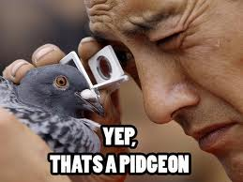
1
Identificazione aperta di problemi/opportunità
Identificazione aperta di problemi/opportunità
L’identificazione aperta di problemi/opportunità è il processo di ricerca e identificazione di uno o più problemi/opportunità da affrontare. E’ l’inizio per un risolutore di problemi che non ha ancora una preferenza; l’ambito del problema e l’approccio per l’identificazione sono completamente aperti.

Slide 7
1
Identificazione aperta di problemi/opportunità
Problemi imperativi e volontari
Identificazione aperta dei Problemi/Opportunità
Esistono due grandi categorie di problemi che le persone identificano e provano a risolvere incuranti del successo o del fallimento:
Problemi imperativi o forzati – questi problemi sono quelli che a stento possono essere misconosciuti e non affrontati per ragioni di dolore, pericolo, sottomissione, impegno verso un ideale, etc.
Problemi volontari – questi problemi sono quelli che le persone identificano liberamente e liberamente scelgono di affrontare per via di preoccupazioni dirette o indirette, positive o negative a proposito del loro o altrui benessere. L’identificazione e perseguimento di opportunità è un tipico caso di problema volontario.
I confini tra queste due categorie non sono assoluti o oggettivi. E’ una questione di percezione. A volte capita che un problema che avrebbe dovuto essere identificato come imperativo viene riconosciuto tardi (solo dopo che il danno è avvenuto) o trattato come problema volontario, e viceversa.
Per fini di apprendimento, i problemi di innovazione sociale volti al miglioramento della comunità sono “problemi volontari”. Qualsiasi problema identificato e selezionato è ugualmente valido.

Slide 8
1
Identificazione aperta di problemi/opportunità
Metodi per identificare i problemi (uno o molti)
Identificazione aperta di Problemi/Opportunità
I risolutori di problemi hanno a disposizione molti metodi di ricerca per identificare i problemi comunitari che intendono affrontare. I metodi possono essere usati in modo combinato.
Discussione di gruppo dei risolutori di problemi
Ricerca per indagine quantitiva
Metodi per identificare problemi di comunità
Consultazione di esperti
Ricerca a tavolino
Consultazione di base
Ricerca legata al caso e all’ispirazione

Slide 9
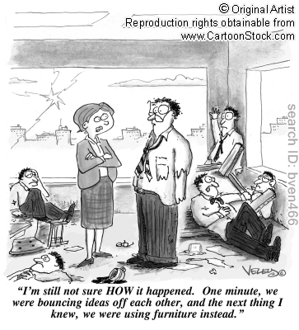
1
Identificazione aperta di problemi/opportunità
Metodi per identificare i problemi (uno o molti)
Gruppi di discussione dei risolutori di problemi (1)
I Gruppi di discussione dei risolutori di problemi sono usati per identificare problemi basati sulla conoscenza propria dei risolutori, sulle loro competenze, talenti, intuizioni, esperienza e motivazione, non necessariamente tutti insieme. Per esempio il gruppo potrebbe essere motivato ad affrontare certi problemi ma avere poche conoscenze o poca esperienza. Questo potrebbe essere sufficiente per considerare i problemi come possibili obiettivi da perseguire.
Vantaggi
Semplice e veloce, poiché le idee vengono prodotte all’interno del gruppo.
Limiti
Le fonti di idee potrebbero essere limitate in termini di conoscenza, esperienza e così via.

Slide 10
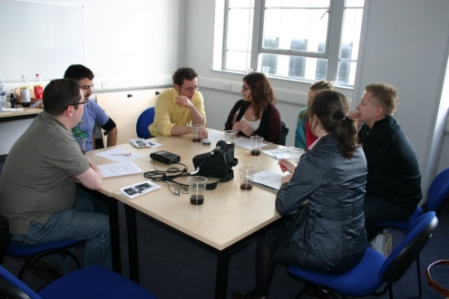
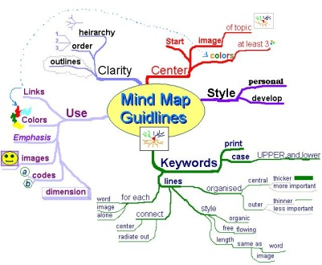
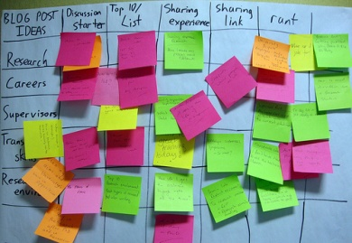
1
Metodi per identificare i problemi (uno o molti)
Gruppi di discussione dei risolutori di problemi (2)
Identificazione aperta di problemi/opportunità
Organizzazione e Strumenti dei gruppi di discussione. L’organizzazione del gruppo deve assicurare che la produzione, la registrazione e il raggruppamento delle idee siano liberi, e potenzialmente portino alla generazione di una mappa delle idee. Queste attività richiedono ruoli che possono essere assunti da una o più persone nel gruppo. Ci sono molti strumenti a supporto di queste attività: dalla semplice carta e penna, a lavagne, lavagne a fogli mobili, adesivi, computer, lavagne interattive low-cost, software per mappatura mentale etc.

Slide 11
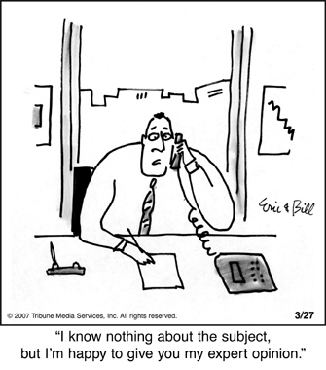
1
Identificazione aperta di problemi/opportunità
Metodi per identificare i problemi (uno o molti)
Consultazione di Esperti (1)
Consultazione di esperti: viene usata quando i risolutori di problemi decidono che hanno bisogno di informazioni e conoscenze supplementari per identificare problemi rilevanti nella comunità. Gli esperti sono persone con grandi conoscenze e molta esperienza e/o approcci innovativi per lo sviluppo di una comunità particolare. Qualora sia possibile ed appropriato i risolutori di problemi possono persino tentare di creare un gruppo di consulenti ed esperti.
Limiti
Richiede del tempo per identificare gli esperti del caso e per la preparazione, conduzione e gestione delle interviste e l’analisi delle idee generate.
Vantaggi
Espande le risorse di conoscenza e aumenta il potenziale di identificazione del problema. Inoltre crea un network di persone valide. Apprendimento migliore.

Slide 12
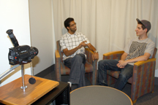
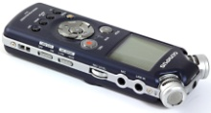
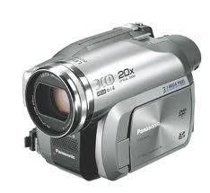
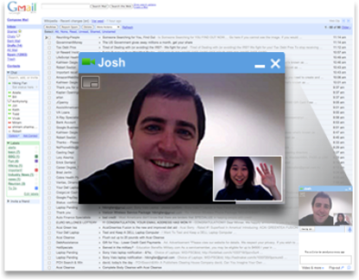
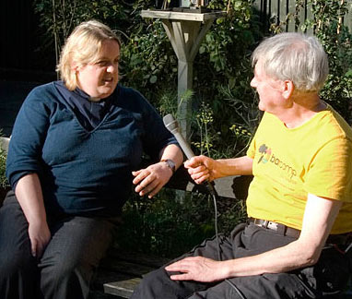
1
Identificazione aperta di problemi/opportunità
Metodi per identificare i problemi (uno o molti)
Consultazione di esperti (2)
Organizzazione e strumenti per la consultazione di esperti. L’organizzazione deve assicurare l’effettiva generazione, registrazione e gestione delle idee degli esperti, e potenzialmente portare alla creazione di una mappa delle idee degli esperti. Queste attività richiedono diverse figure: coloro che trovano gli esperti, comunicatori, intervistatori, coloro che gestiscono e analizzano le interviste. Esistono molti strumenti a supporto di queste attività: guide per interviste, quaderni per appunti, audio e videoregistratori, computer per comunicazioni via email o videoconferenze (per es. skype), software per mappature mentali, ecc.
Interview
Guide

Slide 13
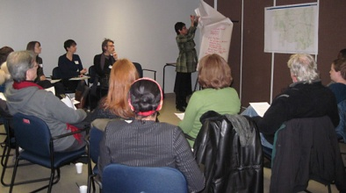
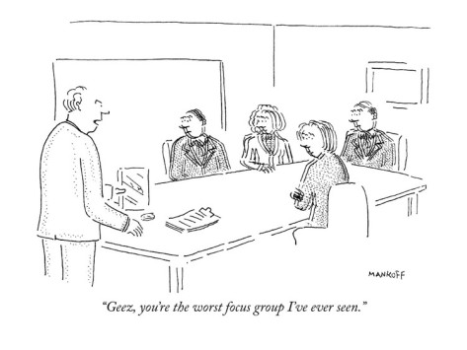
1
Metodi per identificare i problemi (uno o molti)
Consultazione di base (1)
Identificazione aperta di problemi/opportunità
Consultazione di base. Viene usata quando, per identificare problemi rilevanti nella comunità, i risolutori di problemi decidono di aver bisogno di ulteriori informazioni e conoscenze da parte della comunità stessa. Può avvenire attraverso molti meccanismi quali (1) passeggiate ed interviste casuali; (2) gruppi focalizzati con una selezione di attori vari della comunità; e (3) partecipando a consultazioni di base organizzate da enti competenti.
Vantaggi
Espande le fonti di conoscenza dei risolutori di problemi e quindi il potenziale di identificazione del problema, tramite discussioni dirette con le persone della comunità. Inoltre crea un valido contatto con la comunità.
Limiti
Richiede del tempo per la preparazione, conduzione e gestione delle interviste e l’analisi delle idee generate. Nel caso di gruppi di discussione, richiede tempo per la loro preparazione e conduzione.

Slide 14
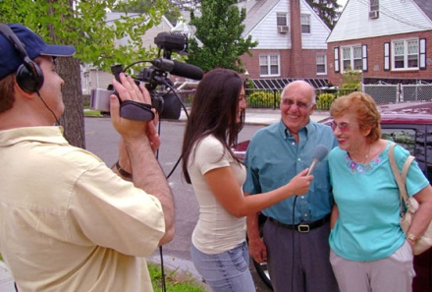
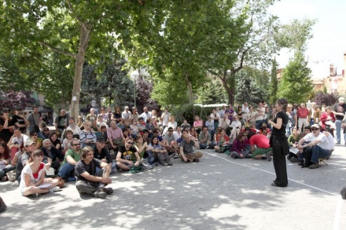
1
Identificazione aperta di problemi/opportunità
Metodi per identificare i problemi (uno o molti)
Consultazione di base (2)
Consultazione di base. L’organizzazione della consultazione deve assicurare l’effettiva produzione, registrazione e gestione delle idee da parte di molte persone nella comunità, conducendo potenzialmente ad una mappa dei “problemi comunitari” associata a diversi membri della comunità. Queste attività richiedono diverse figure: coloro che trovano gli esperti, comunicatori, intervistatori, coloro che gestiscono e analizzano le interviste. Ci sono molti strumenti a supporto queste attività: dalla semplice carta e penna, notebook, audio e videoregistratori, lavagne a fogli mobili, software per mappatura mentale etc.

Slide 15
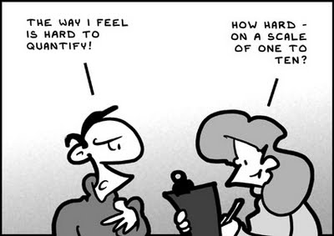
1
Metodi per identificare i problemi (uno o molti)
Ricerca per indagine quantitativa (1)
Identificazione aperta dei problemi/opportunità
Ricerca per indagine quantitativa: serve per raccogliere informazioni sulle opinioni di un’ampia fetta della comunità. Può essere finalizzata ad un segmento della comunità (per esempio studenti della scuola secondaria), o a più segmenti, o all’intera popolazione. Richiede l’uso di tecniche appropriate di campionamento e di solito le domande sono chiuse, al fine di rendere possibile la gestione e rappresentazione quantitativa dei risultati. Il tipo di indagine deve essere concepita secondo il tempo e le risorse disponibili.
Limiti
Richiede tempo e risorse per essere preparata, per la conduzione e gestione dei risultati quantitativi, così come per il campionamento e l’analisi delle idee prodotte.
Vantaggi
Può fornire informazioni sulle opinioni e preferenze di ampie porzioni della popolazione in una data area geografica

Slide 16
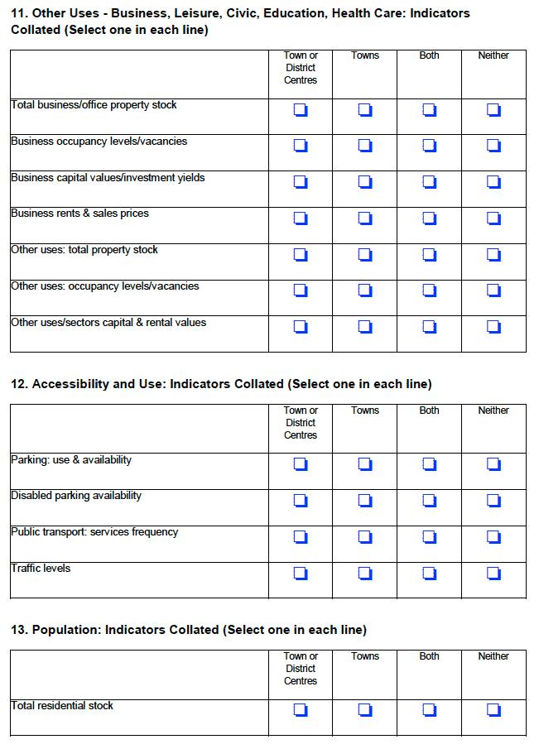
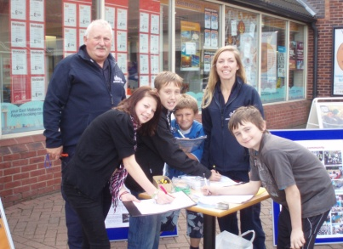
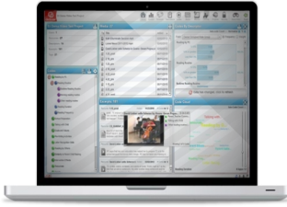
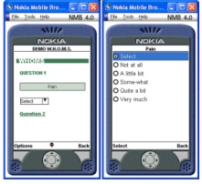
1
Identificazione aperta di Problemi/Opportunità
Metodi per identificare i problemi (uno o molti)
Ricerca per indagine quantitativa(2)
Ricerca per indagine quantitativa. L’organizzazione di una indagine quantitativa deve definire l’approccio generale dell’indagine, ossia se essa sarà condotta per strada o al telefono o sul web. In tutti i casi la preparazione richiede un questionario, una selezione della tecnica di campionamento e della popolazione campionata, così pure un software necessario alla gestione dei dati per la rappresentazione dei risultati. Queste attività richiedono persone competenti quali esperti di indagini, intervistatori, analisti di statistica ecc. Esistono molti strumenti a supporto di queste attività quali indagini cartacee o elettroniche, software di analisi statistica, siti web di indagini etc.

Slide 17
1
Identificazione aperta di problemi/opportunità
Metodi per identificare i problemi (uno o molti)
Ricerca a tavolino (1)
Ricerca a tavolino: riguarda lo sviluppo della comunità nel corso degli anni. Ciò include ricerche sulle delibere municipali a livello sia distrettuale che cittadino, così come sulle fonti locali di informazione (per esempio giornali, newsletter, radio, internet ecc). Include inoltre letture a proposito della storia del territorio e della comunità per verificare se opportunità del passato sono nascoste o semplicemente ignorate.
Limiti
L’informazione proviene da fonti secondarie e non dirette. Potrebbe volerci molto tempo per trovare fonti multiple dove si è accumulato parecchio materiale.
Vantaggi
Può fornire informazioni sullo stato dei problemi che la comunità ha da tempo riconosciuto, incluse le opportunità presenti nella comunità a livello culturale, turistico e sociale.

Slide 18
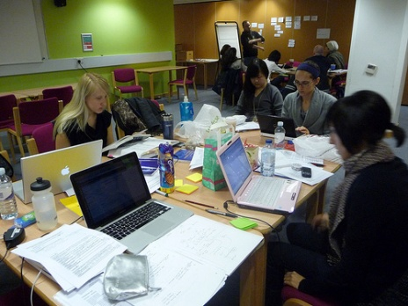
1
Metodi per identificare i problemi (uno o molti)
Ricerca a tavolino (2)
Identificazione aperta di problemi/opportunità
Ricerca a tavolino. L’organizzazione di una ricerca a tavolino deve identificare le fonti fisiche e in rete da indagare. Documenti, news, libri, database che fanno al caso possono essere trovati nelle biblioteche o negli archivi che tengano registri ufficiali e storici. Grazie all’avvento di banche dati informative e di governo aperte molte informazioni sono ora accessibili al pubblico. Queste attività richiedono persone competenti quali responsabili della gestione delle informazioni, ricercatori ecc. Esistono molti strumenti a supporto di queste attività: computer, database elettronici o cartacei, siti web di biblioteche, software di produttività, ecc.

Slide 19
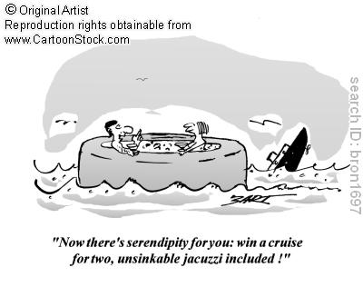
1
Identificazione aperta di problemi/opportunità
Metodi per identificare i problemi (uno o molti)
Ricerca legata al caso e all’ispirazione (1)
Ricerca legata al caso e all’ispirazione. E’ adatta a scoprire fortunosamente idee innovative che possono essere utili al miglioramento della comunità. La serendipità infatti viene definita come un “talento di fare scoperte fortunate inaspettatamente, per caso o per via di coincidenze”. La ricerca per ispirazione è un caso particolare di ricerca di idee o progetti di innovazione sociale che sono stati prodotti, sviluppati o applicati in altre realtà. Esistono molti siti web con informazioni a proposito di progetti di innovazione sociale nel mondo.
Vantaggi
Intercettando informazioni distribuite a livello globale, può generare intuizioni su opportunità innovative e modi di migliorare la comunità.
Limiti
Non c’è garanzia che si trovino le risorse necessarie e le intuizioni adatte alle caratteristiche della comunità.

Slide 20
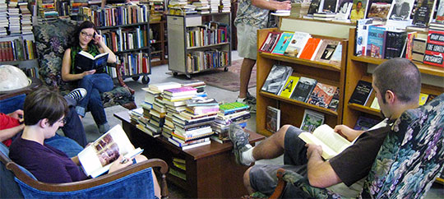
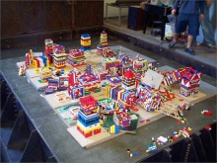
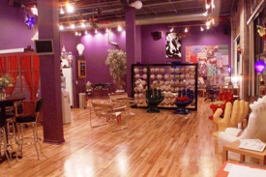
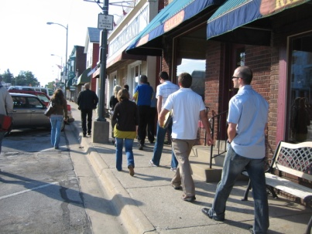
1
Metodi per identificare i problemi (uno o molti)
Ricerca legata al caso e all’ispirazione (2)
Identificazione aperta di problemi/opportunità
Ricerca legata al caso e all’ispirazione. L’organizzazione di una tale ricerca deve identificare le risorse fisiche e in rete di potenziali idee fortunate. Le fonti possono essere biblioteche, internet, ritrovi creativi, luoghi di relax, negozi di curiosità, strade...il mondo. L’attività di ricerca richiede un grado alto di attenzione e di allerta per adocchiare idee che abbiano un buon potenziale di adattabilità a contesti di comunità diversi. Esistono molti strumenti a supporto di queste attività: computer, biblioteche, siti di progetti, generatori di immagini parole e numeri, software di produttività, etc.

Slide 21
Identificazione di problemi/opportunità
Citazioni
Non interpellare le vostre paure ma le vostre speranze e i vostri sogni. Non pensate alle vostre frustrazioni ma al vostro potenziale non ancora sfruttato. Non preoccupatevi di ciò che avete tentato e mancato, ma di ciò che è ancora possibile fare.
Pope John XXIII
Nelle scoperte la serendipità c’entra sempre.
Jeff Bezos
L’innovazione è serendipità, non sapete quello che sarà fatto.
Tim Berners Lee
La forza di un gruppo di discussione sta nella sua abilità di fare leva su canali multipli di comunicazione e di pensiero. Quando vi mettete di buzzo buono ad esplorare davvero le molte facce di una possibile innovazione dell’organizzazione, siete più capaci di prendere buone decisioni.
Craig Cochran
Potete usare tutti i dati quantitativi che avete a disposizione, e però non dovete fidarvi fino in fondo di essi e piuttosto usare la vostra intelligenza e di capacità giudizio.
Alvin Toffler
Ci sono tante opinione quanti esperti.
Franklin D. Roosevelt
In termini di progresso tecnologico il pubblico è più lento di un gruppo di discussione.
Toba Beta
Siamo tutti esperti nella nostra piccola nicchia..
Alex Trebek

Slide 22
Identificazione di problemi/opportunità
Poesia
Serendipità
A volte non puoi sapere,
Dove e quando apparirà. Potrebbe coglierti di sorpresa. Non lo sa mai per certo, potrebbe anche essere travestita. Se ancora non lo hai fatto, guardati bene attorno. Se ne dubiti, probabilmente l’hai già trovata.
Abbi fede che la troverai…Potresti avere un brivido, dovendo attendere, Potrebbe solo trattarsi del Fato.
David Joel Rodriguez
Esperti
Sono preziosi gli esperti che hanno fiducia nella vita, che amano imparare. Gli esperti non possono vivere come noi se sono separati.
Impare le compenze che sono reali e sii diligente quando apprendi.
Naveed Akram

Slide 23
Breve Questionario
Come valuti l’utilità dei seguenti elementi per il tuo apprendimento?
 | Molto basso | Basso | Moderato | Alto | Molto alto
Definizione
Citazioni
Divertimento
Poesia
Strumento di valutazione
Quali altri elementi vorresti avere nel micro-modulo?

Slide 24
Credits
Sviluppato da
Alfonso Molina
Fonti
Citazioni varie dal Web
Siti web vari di poesia
Vari siti web con immagini relative al concetto di ideazione
Copyright
Questo micro-modulo è stato sviluppato con il fine di contribuire alla crescita personale e collettiva di tutte le persone, giovani e anziane. Il suo uso è gratuito. Ho preso materiale liberamente dal web, senza riguardo al copyright, nella speranza che tutti gli autori siano felici di contribuire a questo scopo. Se così non fosse vi prego di contattarmi all’indirizzo A.Molina@ed.ac.uk

